Slide 1
Apref – Matinale Règlement Taxonomie – 22 Juin 2022
REGLEMENT TAXONOMIE
Quels impacts pour la
(ré)assurance ?
22 juin 2022
(auditorium de France Assureurs)

Slide 2
Matinale APREF - Règlement taxonomie
Intervenants
Associée
Responsable RSE & DD
(MAZARS)
Senior Manager
Audit & Durabilité
(MAZARS)
Responsable RSE
(GENERALI)
Directrice Groupe
Durabilité
(SCOR)

Slide 3
Règlement taxonomie : Quels impacts pour la (ré)assurance ? 22 juin 2022
1. Introduction à la taxonomie
2. Quels impacts pour les assureurs ?
3. Quels impacts pour les réassureurs ?

Slide 4
1. Introduction à la Taxonomie
(Edwige REY et Jennifer MAINGRE)

Slide 5
Taxonomie des activités vertes
RÈGLEMENT (UE) 2020/852

Slide 6
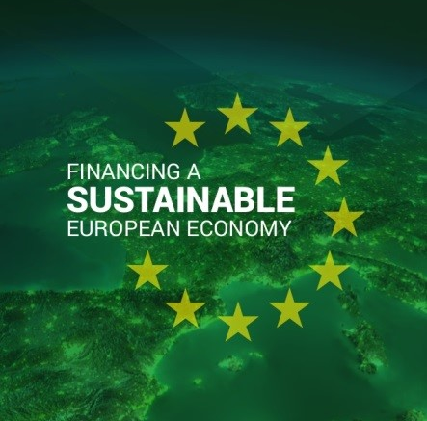
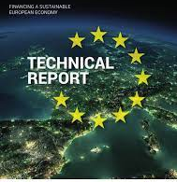
De l’Accord de Paris au Règlement Taxonomie
De multiples initiatives en soutien des objectifs de développement durable de l’Union Européenne
Décembre 2015
Mars 2018
Juin 2020
Accord de Paris
Plan d’action de l’UE pour financer la croissance durable
Règlement Taxonomie
L’UE adopte l’agenda climatique 2030
Réorienter les capitaux vers des activités durables
Systématiser l’inclusion des facteurs “durables” dans l’analyse des risques
Encourager la transparence et la vision long terme
Définir une classification européenne des activités durables
Mise en œuvre : 2022 sur l’exercice 2021 pour les 2 premiers objectifs climatiques
Novembre 2019
Décembre 2019
Sustainable Finance Disclosure Regulation (SFRD)
Green Deal Européen
Définir concrètement la feuille de route européenne pour atteindre les objectifs 2030
1,4 Tr€ à investir d’ici 2030
Encourager la transparence dans les stratégies et produits d’investissement durable
Lancement de la révision de la NFRD
Mise en œuvre par étape
à partir de 10 mars 2021 jusqu’à décembre 2022

Slide 7
Perspectives : Le futur cadre de reporting extra-financier européen
Contexte
Un futur cadre de reporting extra-financier européen très ambitieux
Afin de répondre aux objectifs du Pacte Vert pour l’Europe (Green Deal Européen) qui vise à atteindre la neutralité climatique d’ici 2050 et à créer une économie à la fois moderne, compétitive et efficace dans l’utilisation des ressources, la Commission Européenne a initié une restructuration des exigences en matière de reporting extra‑financier des entreprises.
Même si certaines exigences sont entrées en application en partie au cours de l’exercice 2021, ces dernières ne constituent que le début d’un réel mouvement de fond pour l’ensemble des acteurs et notamment pour les entreprises financières.
Règlement Taxonomie
Règlement SFDR
Directive CSRD
Loi Energie Climat 29
TCFD
3 objectifs stratégiques
Réorienter les flux de capitaux vers des investissements durables
Favoriser la transparence et le long terme dans les activités financières et économiques
Intégrer la durabilité dans la gestion des risques

Slide 8
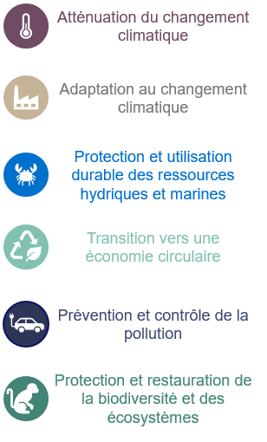
Démarche globale de la Taxonomie Verte
Objectifs de la Taxonomie
6 objectifs environnementaux
Analyse de positionnement : d’activité éligible à activité alignée (dite durable)
Permettre d’orienter les flux d’investissement vers les activités les plus contributives aux objectifs de développement durable de l’UE :
En imposant aux acteurs économiques un exercice d’analyse de positionnement par rapport à une trajectoire de transition européenne
En fournissant aux investisseurs une grille d’identification des activités les plus contributrices à cette transition.
Activités
Les activités éligibles sont définies par l’acte délégué « Climat »
Contribue substantiellement à un ou plusieurs des objectifs environnementaux (seuls les 2 premiers sont couverts à ce stade).
Activités
éligibles
Les activités éligibles deviennent activités alignées (et donc durables) si elles répondent aux critères suivants :
Est conforme aux critères d’examen technique (fixant des seuils de performance environnementale).
Activités
alignées
Est exercée dans le respect des principes directeurs de l’OCDE, l’ONU et l’OIT relatifs aux droits de l’homme.
Ne cause de préjudice important à aucun des objectifs environnementaux (DNSH).
8

Slide 9
Focus sur les sociétés d’assurance et de réassurance
Indicateurs de performance
Quelles diligences ?
Part des activités éligibles ou durables
Pas dans le champ des travaux de l’Organisme Tiers Indépendant
Pour rappel, l’OTI est en charge de la vérification des données de la Déclaration de Performance Extra-Financière - DPEF
Diligences du Commissaire aux Comptes :
Lecture d'ensemble des informations présentées dans la DPEF dont les KPIs qui sont considérés comme « d'autres informations » incluses dans le rapport de gestion.
Signalement des irrégularités (en cas d’absence d’informations requises) et / ou observations (en cas d’inexactitudes relevées susceptibles d'influencer le jugement des utilisateurs des comptes sur l'entité ou leur prise de décision)
Possibilité de solliciter une revue externe volontaire (champ d’application des Services Autres que la Certification des comptes – SACC)
% des primes brutes perçues en assurance non-vie ou, si cela s’applique, en réassurance, pour des activités d’assurance ou de réassurance en accord avec la taxonomie
% des primes d’assurance non-vie
Rapports
périodiques
(DPEF)
% des investissements dédiés au financement d’activités économiques en accord avec la taxonomie ou associés à ce genre d’activités, par rapport au total des investissements
% des investissements
Calendrier de mise en application
1^{ier} janvier 2022 (Exercices 2021 & Exercice 2022)
Publication de l’éligibilité des activités pour les deux premiers objectifs environnementaux:
1er janvier 2024
Première publication de l’alignement des activités pour les deux premiers objectifs environnementaux et potentiellement sur l’ensemble des objectifs (à confirmer)

Slide 10
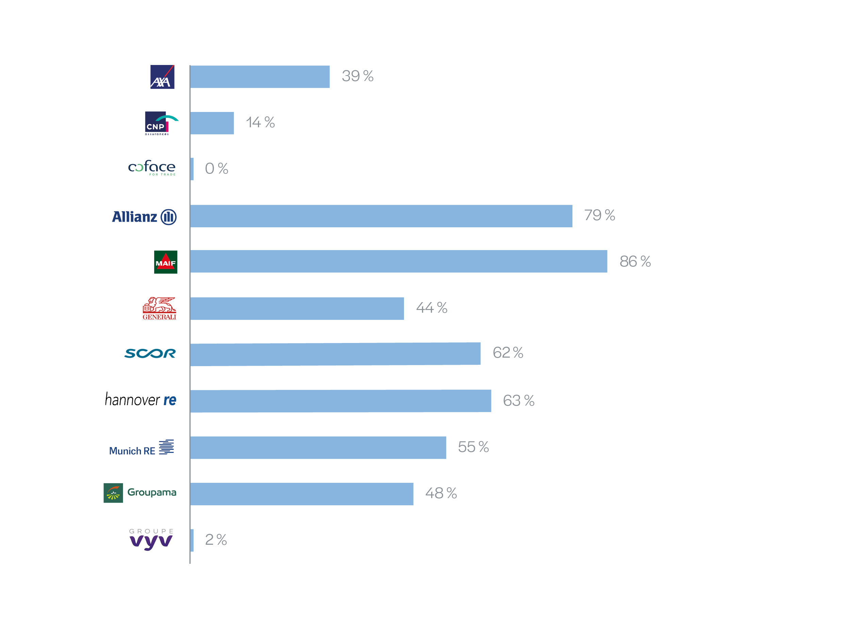
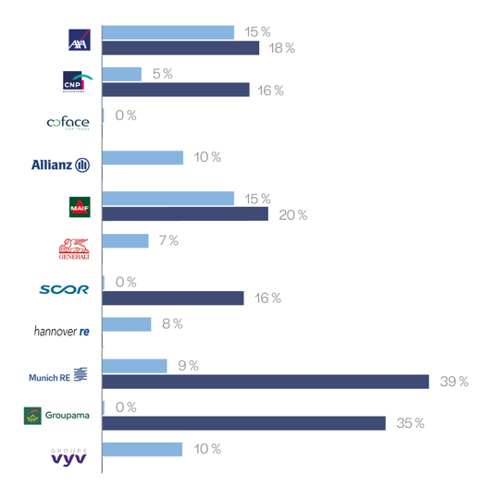
Benchmark – Publication 2021
Ratio investissements
Ratio Souscription Non-Vie

Slide 11
11
2. Quels impacts pour les assureurs ?
(François GARREAU)
Règlement taxonomie : Quels impacts pour la (ré)assurance ? 22 juin 2022

Slide 12
Règlement taxonomie : Quels impacts pour la (ré)assurance ? 22 juin 2022
3. Quels impacts pour les réassureurs ?
(Michèle LACROIX)

Slide 13
Points clés à retenir sur le règlement taxonomie
Quels impacts pour les (ré)assureurs ?
Les (ré)assureurs sont doublement concernés, à l’actif et au passif
C’est une opportunité pour mieux connaître et faire évoluer ses expositions
La mise en œuvre va s’intensifier avec « l’alignement », et les autres « objectifs »
Bien anticiper la charge de reporting et le besoin de données (internes et externes)

Slide 14
Règlement taxonomie : Quels impacts pour la (ré)assurance ? 22 juin 2022

